Slide 1
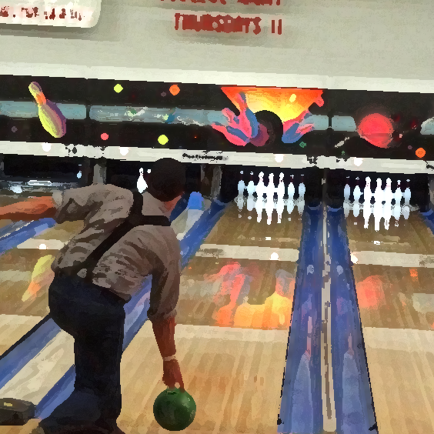
소외계층을 위한 문화기본권이 확대됩니다 문화체육관광부의 통합이용권 사용방안 발표
문화체육관광부 보도자료, ‘경제적 소외계층을 위한 문화기본권이 확대된다’ 2017.09.04 사진 출처 : flickr.com/Forestry Club Member by OSU-SAF

Slide 2
통합문화이용권이란?
통합문화이용권은 기초생활수급자와 차상위계층 등 저소득층에게 문화누리카드를 발급해 문화·여행·체육 분야 각 가맹점에서 사용할 수 있도록 하는 사업이다.
문체부는 내년도 예산 821억 원을 국비로 편성해 국회에 제출했으며, 이는 작년 699억 원보다 17.5%가 인상된 액수이다. 수혜인원도 올해 161만 명에서 164만 명으로 3만 명 증가한다.
예산편성액
전년도
699억
올해(+17.5%)
821억
수혜 인원
전년도
161만
올해(+30,000명)
164만

